Slide 2
LECTURE17:
Miniature Circuit Breaker
MCB
Second Semester 2024/2025
Eng. Asma’ shara’b PTUK

Slide 3
Eng. Asma’ shara’b PTUK

Slide 4
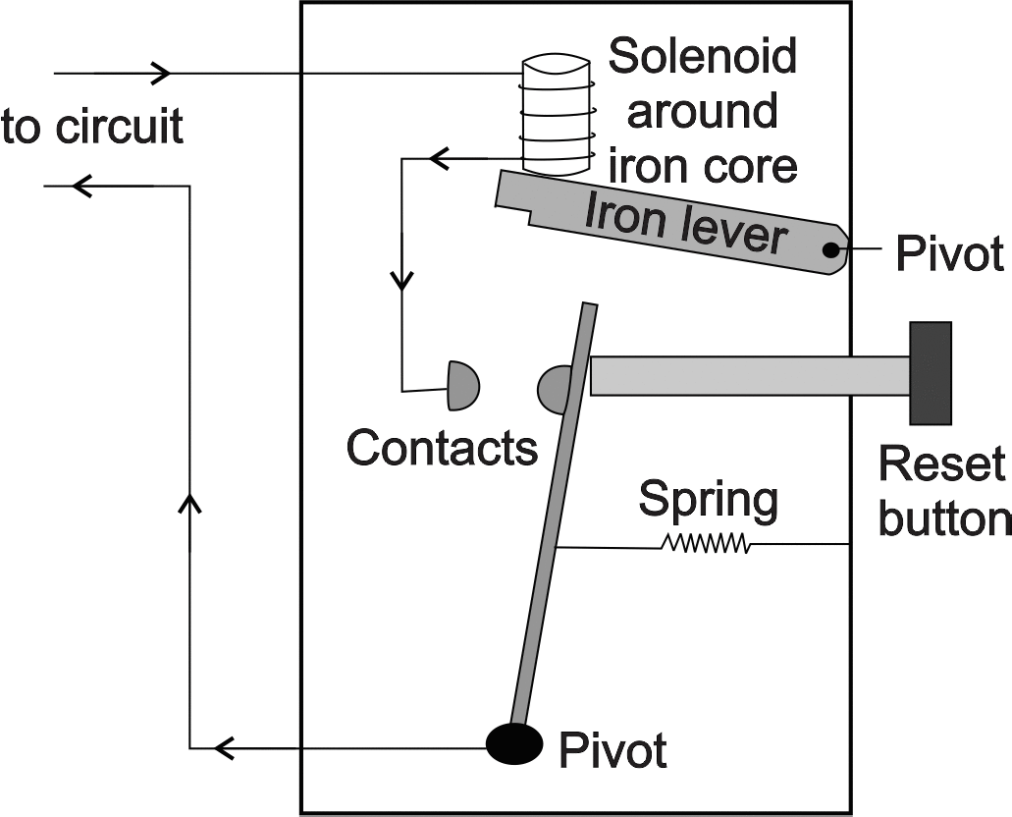
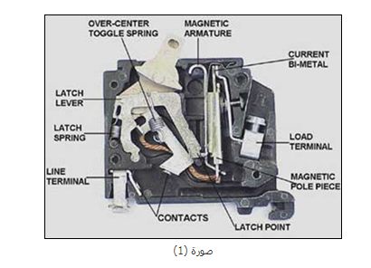
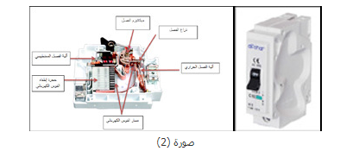
إن القاطع الكهربائي هو أداة حماية ذات آلية تمكنها من القيام بفصل التيار الكهربائي عن الدائرة الكهربائية عند حدوث أعطال (زيادة في التيار الكهربائي).)
القاطع الكهربائي الحساس
يقوم هذا القاطع بنفس وظيفة القاطع التقليدي ولكنه أسرع بكثير في استجابته للأعطال الكهربائية أي أنه يقوم بفصل التيار الكهربائي عن الأحمال عند حدوث أعطال خلال فترة زمنية قصيرة جداً مقارنة مع القاطع التقليدي مما يوفر حماية عالية للأرواح والممتلكات.
https://www.youtube.com/watch?v=Unh99Qn7CmI
Eng. Asma’ shara’b PTUK

Slide 5
آليات الفصل في القاطع الكهربائي بشكل عام
التحميل الزائد overload
عندما تذهب في فصل الشتاء إلى السوق لتشتري مدفأة كهربائية سوف تجد أن هناك مدفأة تعمل عند 110 فولت ومدفأة أخرى تعمل عند 220 فولت وبنفس القدرة الكهربائية فأيهما تختار؟
الجواب أن كلا المدفأتين تعطيان نفس الأداء ولهما نفس المصروف ولكن المدفأة التي تعمل عند 110 فولت تسحب تياراً كهربائياً أكبر من المدفأة الكهربائية التي تعمل عند 220 فولت. وهذا ما يفسر سبب احتراق الأفياش الكهربائية في فصل الشتاء عند استخدام مدافئ كهربائية 110 فولت . لأن الأجهزة التي تعمل عند 110 فولت تسحب تقريباً ضعف التيار الذي تسحبه الأجهزة التي تعمل عند 220 فولت . مما يتسبب بحدوث زيادة في التحميل على الأفياش الكهربائية فتحترق نتيجة لذلك.
ملاحظة : الأجهزة التي تعمل عند 110 فولت تتطلب أفياشاً تتحمل تياراً كهربائياً كبيراً بالإضافة إلى أن الأسلاك الكهربائية يجب أن تكون ذات مقطع أكبر.
Eng. Asma’ shara’b PTUK

Slide 6
الشورت short ويعرف بالالتماس الكهربائي
ويحدث الالتماس الكهربائي عند حدوث تلامس بين فازين أو فاز مع الحيادي (النيوترال) نتيجة لعطل معين إما أن يكون هناك خطأ في التوصيل أو حدوث انهيار في العازلية و يتسبب ذلك في سحب تيار كهربائي كبير جد. وعلى القاطع أن يقوم بفصل هذا التيار الكبير بأقصر زمن ممكن. وإلا فإنه قد يتسبب في حدوث أضرار كبيرة كحدوث حريق لا قدّر الله.
Eng. Asma’ shara’b PTUK

Slide 7
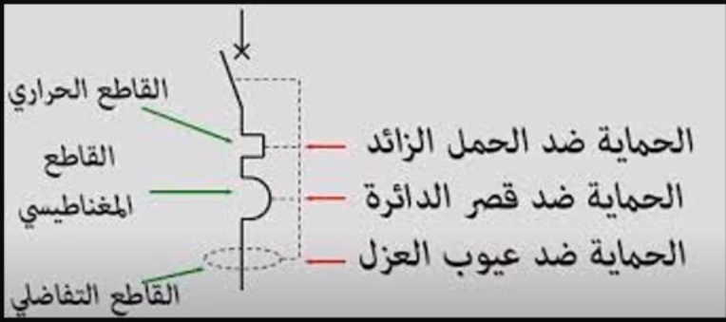
شرح آليات الفصل في القاطع
آلية الفصل الحراري Thermal Trip Unit
حيث يفصل القاطع إذا تم تحميل القاطع بتيار أكبر من التيار المقنن (الاسمي) المقدر لهذا القاطع. و نتيجة لزيادة التحميل يحصل تمدد للمزدوجة الحرارية الموجودة داخل القاطع نتيجة زيادة درجة حرارتها وهي عبارة عن شريحتين معدنيتين مختلفتين متلاصقتين لكل منهما عامل تمدد مختلف عن الأخرى. و يؤدي هذا التمدد إلى انحناء المزدوجة التي تسحب معها ذراع الفصل في القاطع فيفصل القاطع .
آلية القطع المغناطيسي Magnetic Trip Unit
يفصل القاطع إذا حدث شورت (التماس) في الدائرة الكهربائية نتيجة عطل كهربائي مما يؤدي إلى مرور تيار كبير جداً في القاطع. يمر هذا التيار الكبير ضمن ملف مغناطيسي يوجد في داخله قلب متحرك. وينتج عن مرور هذا التيار الكبير في الملف توليد مجال مغناطيسي يؤدي إلى سحب القلب المتحرك الذي يدفع ذراع الفصل في القاطع فيفصل القاطع.
https://www.youtube.com/watch?v=VGj32euYZ2c
Eng. Asma’ shara’b PTUK

Slide 8
Eng. Asma’ shara’b PTUK

Slide 9
Eng. Asma’ shara’b PTUK

Slide 10
Eng. Asma’ shara’b PTUK

Slide 11
تعريفات عامة في القواطع الكهربائية :
:Ue جهد الاستخدام المقنن (الاسمي(
:Ui جهد العزل المقنن .
:Uimp : جهد الصدمة المقنن.
:Icu التيار الأقصى لفصل القصر وهي أقصى قيمة لسعة القطع التي يتحملها القاطع مرة واحدة ويقوم بفصل تيارها ولكن يجب بعدها اختبار القاطع.ينتج عن ذلك استبدال القواطع المنمنمة والمقولبة حيث إنها لا تختبر من الداخل.وبالنسبة للقواطع الهوائية يتم استبدال تماسات الفصل أو أي أجزاء بها عطل حيث إنها مصممة لذلك.
:Ics التيار التشغيلي لفصل القصر وهي نسبة مئوية من Icu (Ics=100, 75, 50, 25%Icu) .
والتي يتحملها القاطع ثلاث مرات متتالية بفاصل زمني قدره ثلاث دقائق ويجب اختبار القاطع بعدها.
:In التيار المقنن (الاسمي(
:Im تيار الفصل المغناطيسي.
:Ir تيار الفصل الحراري.
Eng. Asma’ shara’b PTUK

Slide 12
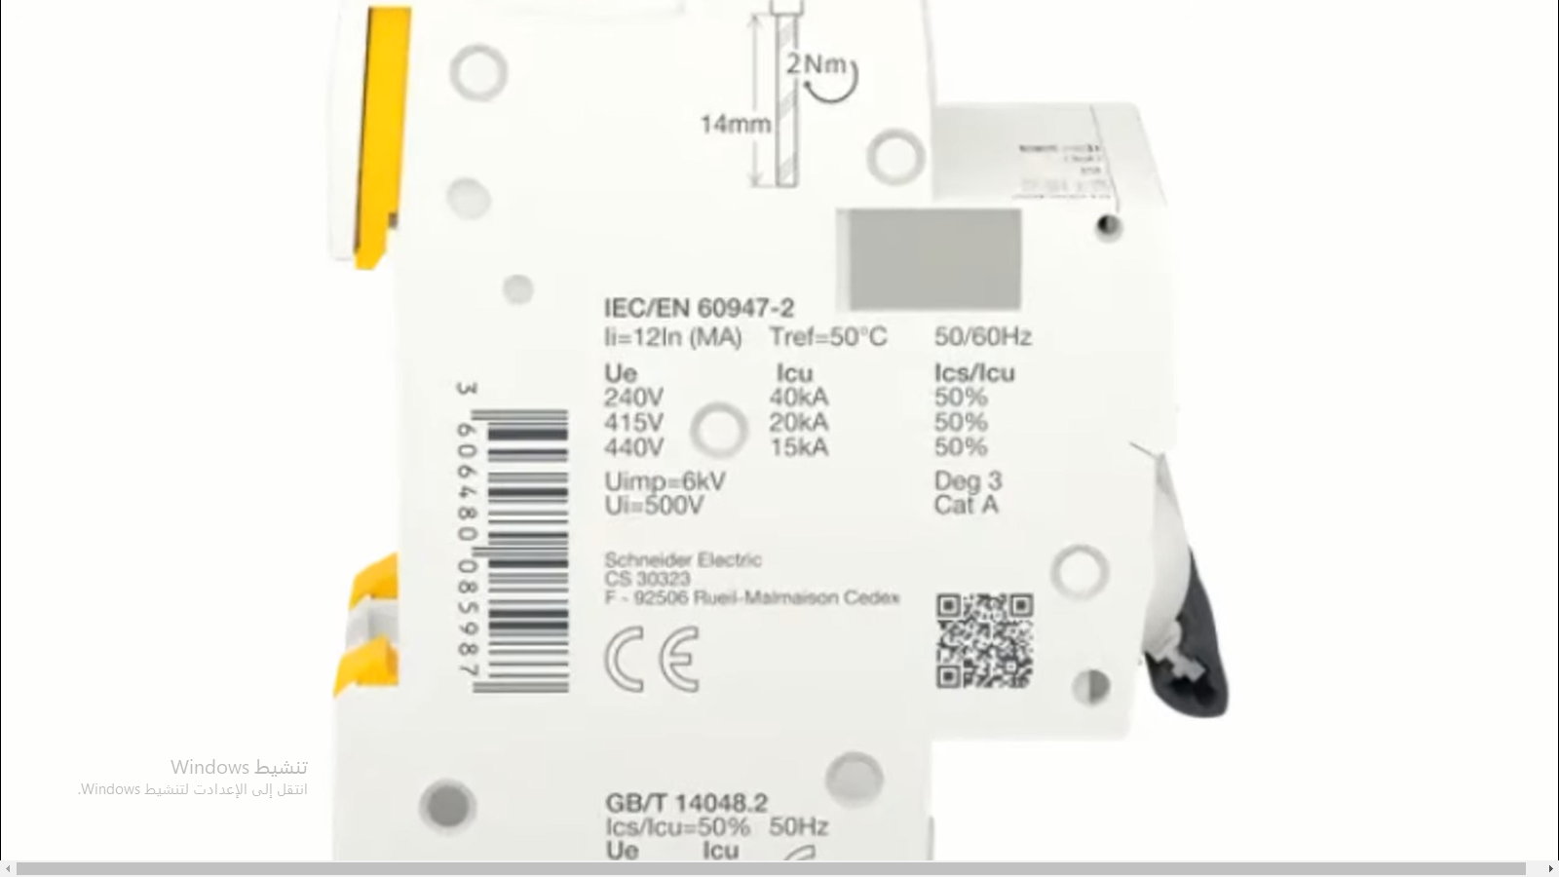
Eng. Asma’ shara’b PTUK

Slide 13
Eng. Asma’ shara’b PTUK

Slide 14
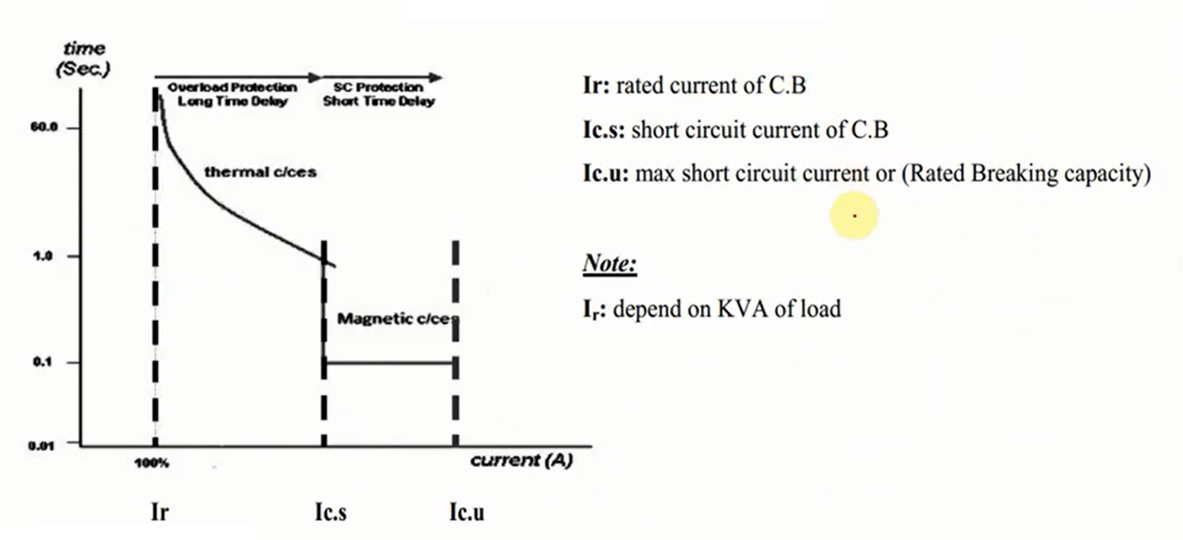
Eng. Asma’ shara’b PTUK

Slide 15
تقسم القواطع الكهربائية إلى الفئات التالية من حيث معايرة زمن الفصل :
Cat. A لا يمكن معايرة زمن فصل القاطع الكهربائي.
Cat.B يمكن معايرة زمن الفصل الحراري وزمن الفصل المغناطيسي للقاطع.
القواطع المنمنمة MCB:
يتم تقسيم واختيار منحنيات التيار/الزمن لهذه القواطع على النحو التالي:
المنحني B : يُختار لوقاية المولدات والأشخاص والكابلات الطويلة. Imيتراوح بين . 5In,3In
المنحني C : يُختار لوقاية الكابلات المغذية لأحمال اعتيادية(إضاءة ، أفياش). Im يتراوح بين . 10In,5In
المنحني D : يُختار لوقاية الكابلات المغذية لأحمال بتيارات تعشيق عالية (المحولات/LV ، LV المحركات) Im يتراوح بين 10In , 20In
Eng. Asma’ shara’b PTUK

Slide 16
https://www.youtube.com/watch?v=YDBdoV3gh7g
Eng. Asma’ shara’b PTUK

Slide 17
Eng. Asma’ shara’b PTUK

Slide 18
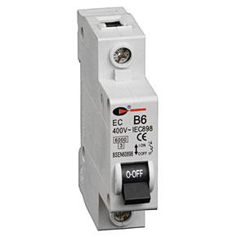
Number of pole
Single pole (SP) MCB
Double pole (DP) MCB
Eng. Asma’ shara’b PTUK

Slide 19
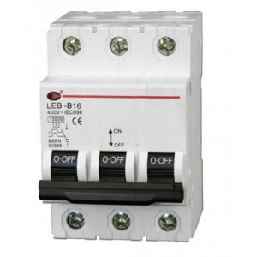
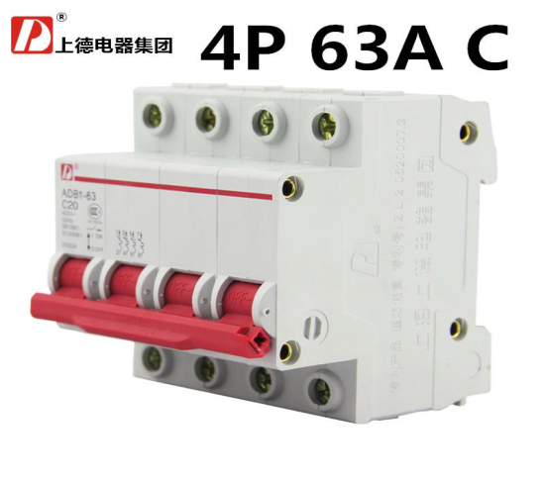
Number of pole
Triple pole (TP) MCB
4 pole (4P) MCB
Eng. Asma’ shara’b PTUK

Slide 20
Eng. Asma’ shara’b PTUK

Slide 21
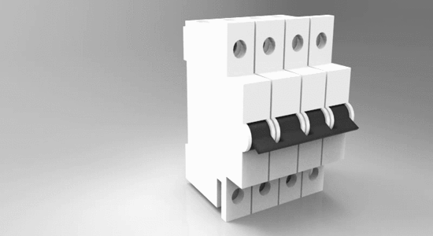
Eng. Asma’ shara’b PTUK

Slide 22
Eng. Asma’ shara’b PTUK

Slide 23
Eng. Asma’ shara’b PTUK

Slide 24
Eng. Asma’ shara’b PTUK

Slide 25
Eng. Asma’ shara’b PTUK

Slide 26
Eng. Asma’ shara’b PTUK

Slide 27
Eng. Asma’ shara’b PTUK

Slide 28
Eng. Asma’ shara’b PTUK

Slide 29
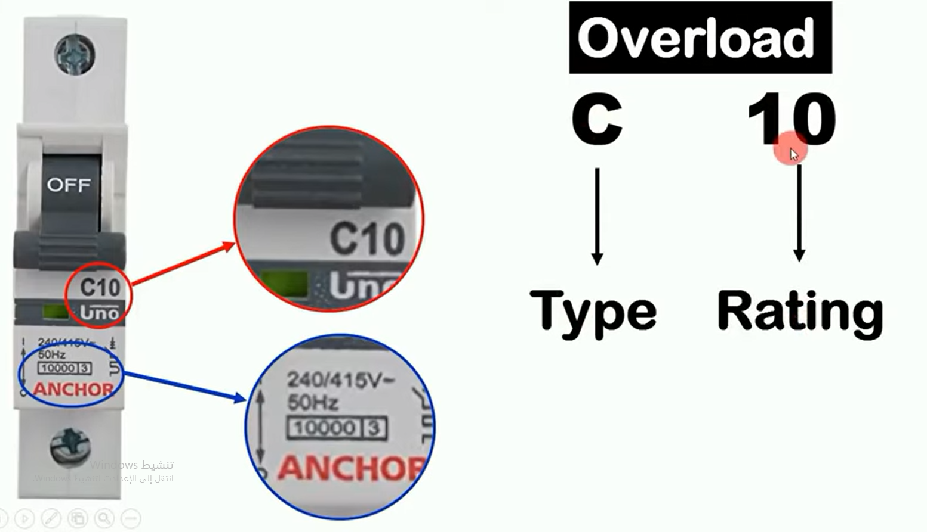
Eng. Asma’ shara’b PTUK

Slide 30
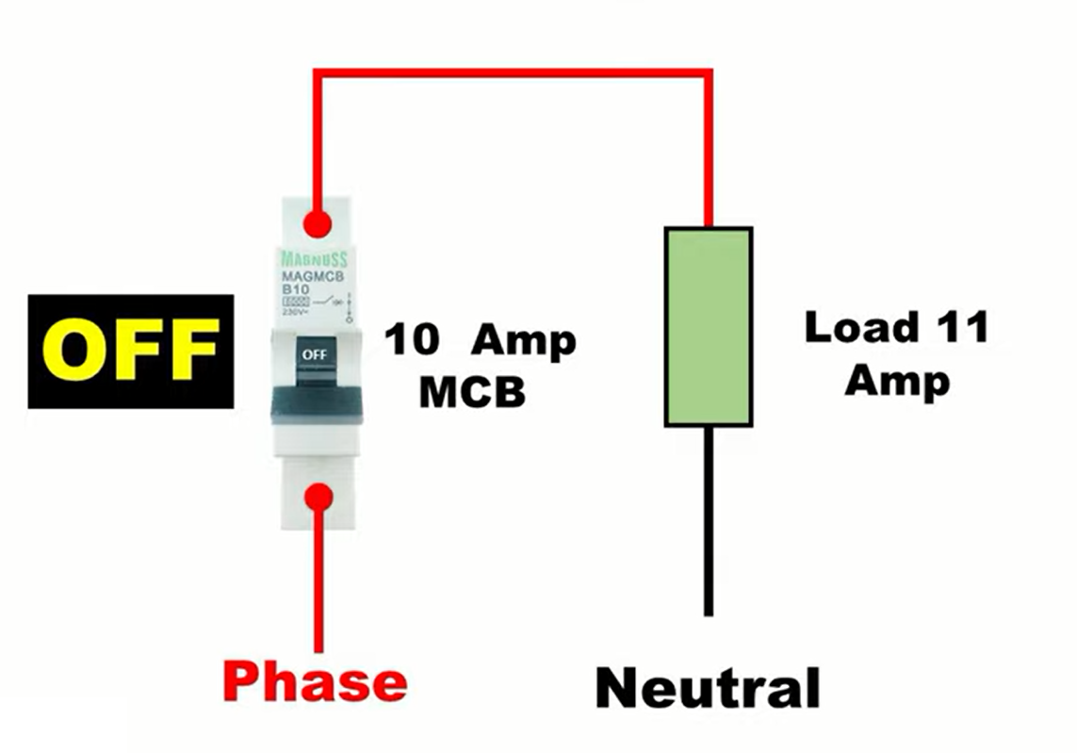
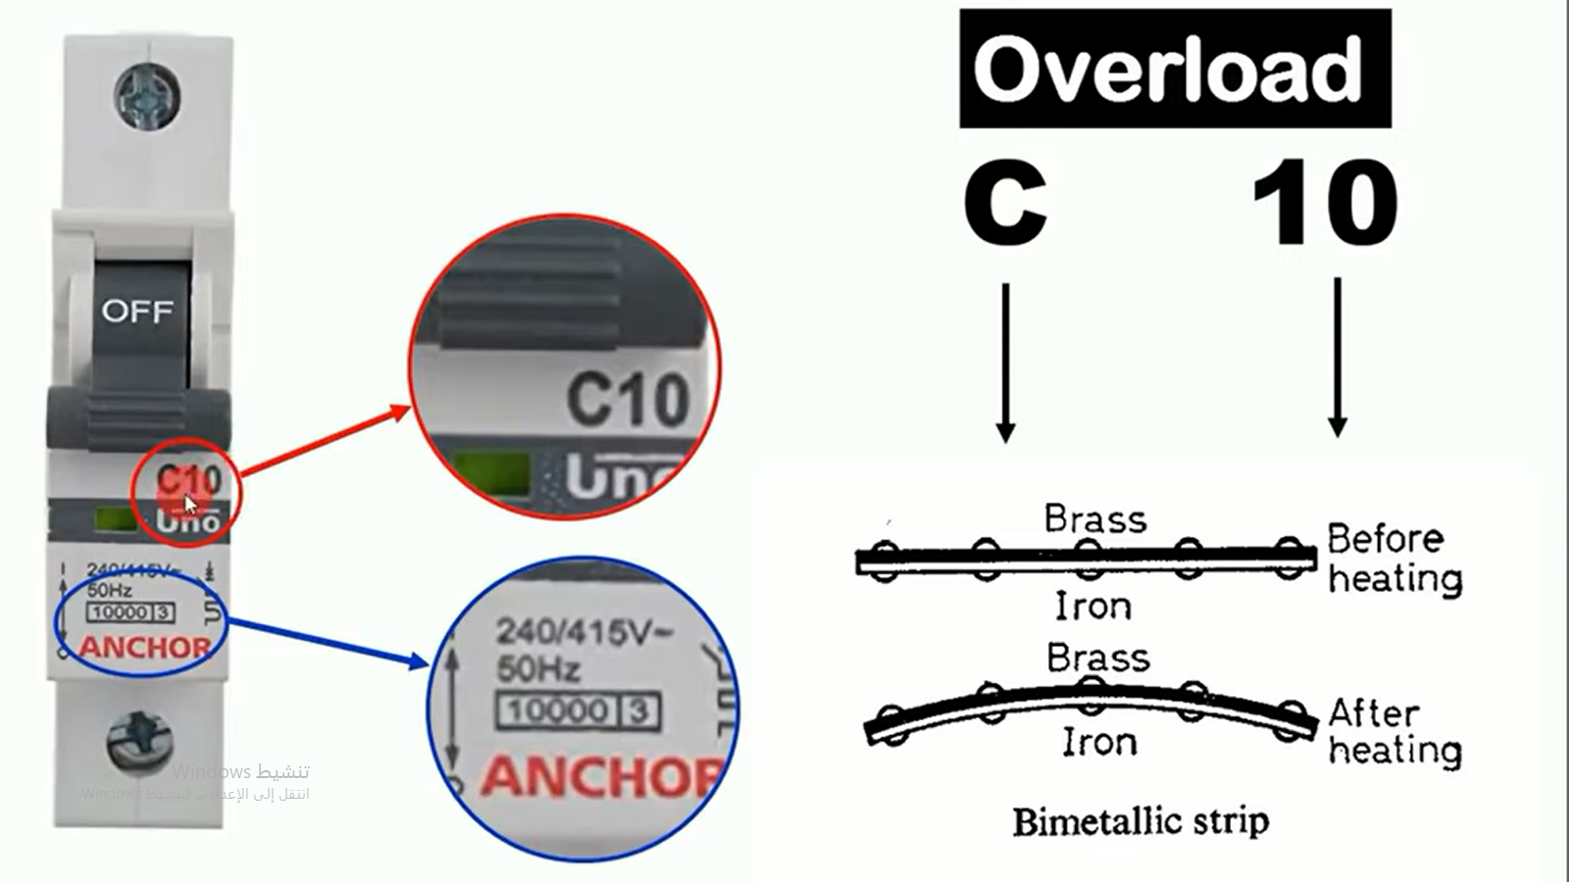
Eng. Asma’ shara’b PTUK

Slide 31
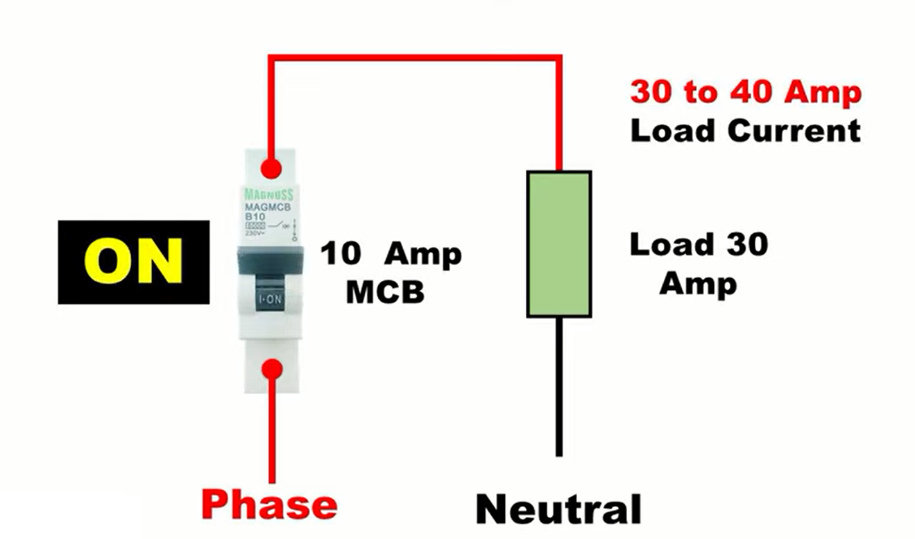
Eng. Asma’ shara’b PTUK

Slide 32
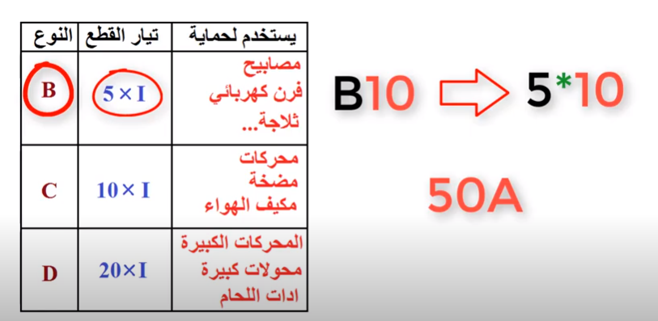
أي اذا تجاوز التيار 50 امبير يفصل القاطع اتوماتيكا
Eng. Asma’ shara’b PTUK

Slide 33
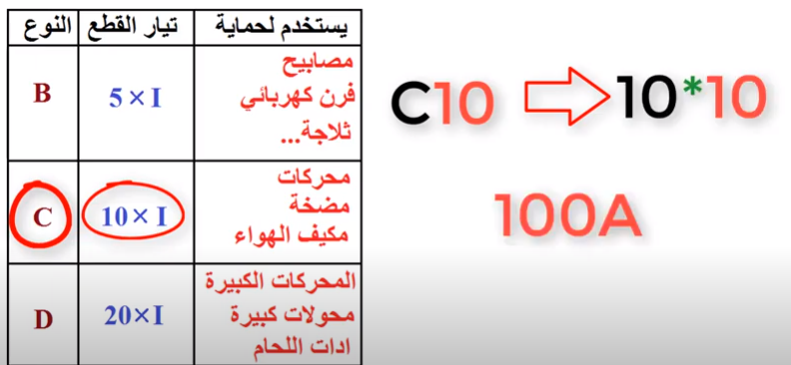
أي اذا تجاوز التيار 100 امبير يفصل القاطع اتوماتيكا
Eng. Asma’ shara’b PTUK

Slide 34
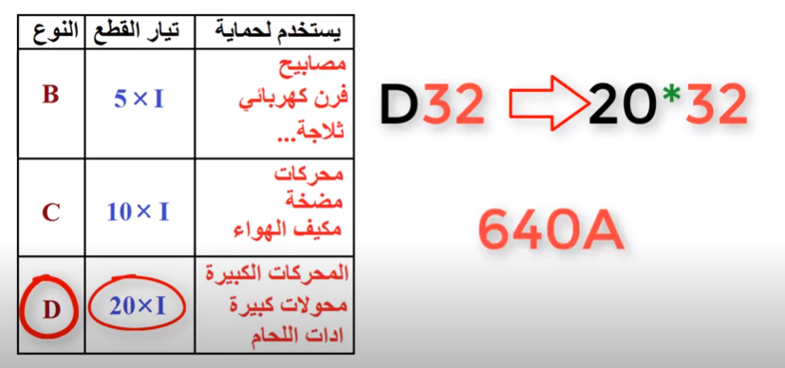
أي اذا تجاوز التيار 640 امبير يفصل القاطع اتوماتيكا
Eng. Asma’ shara’b PTUK

Slide 35
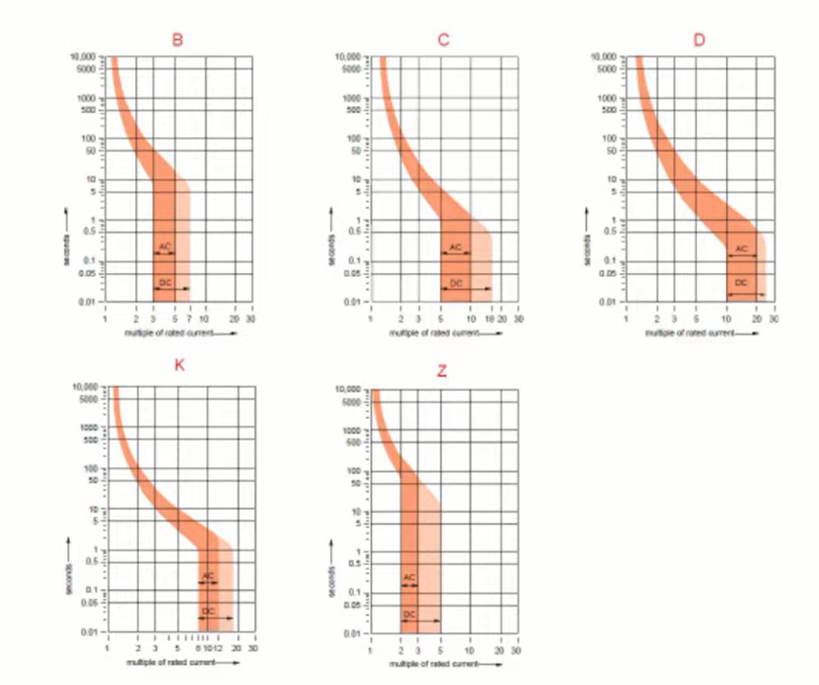
Eng. Asma’ shara’b PTUK

Slide 36
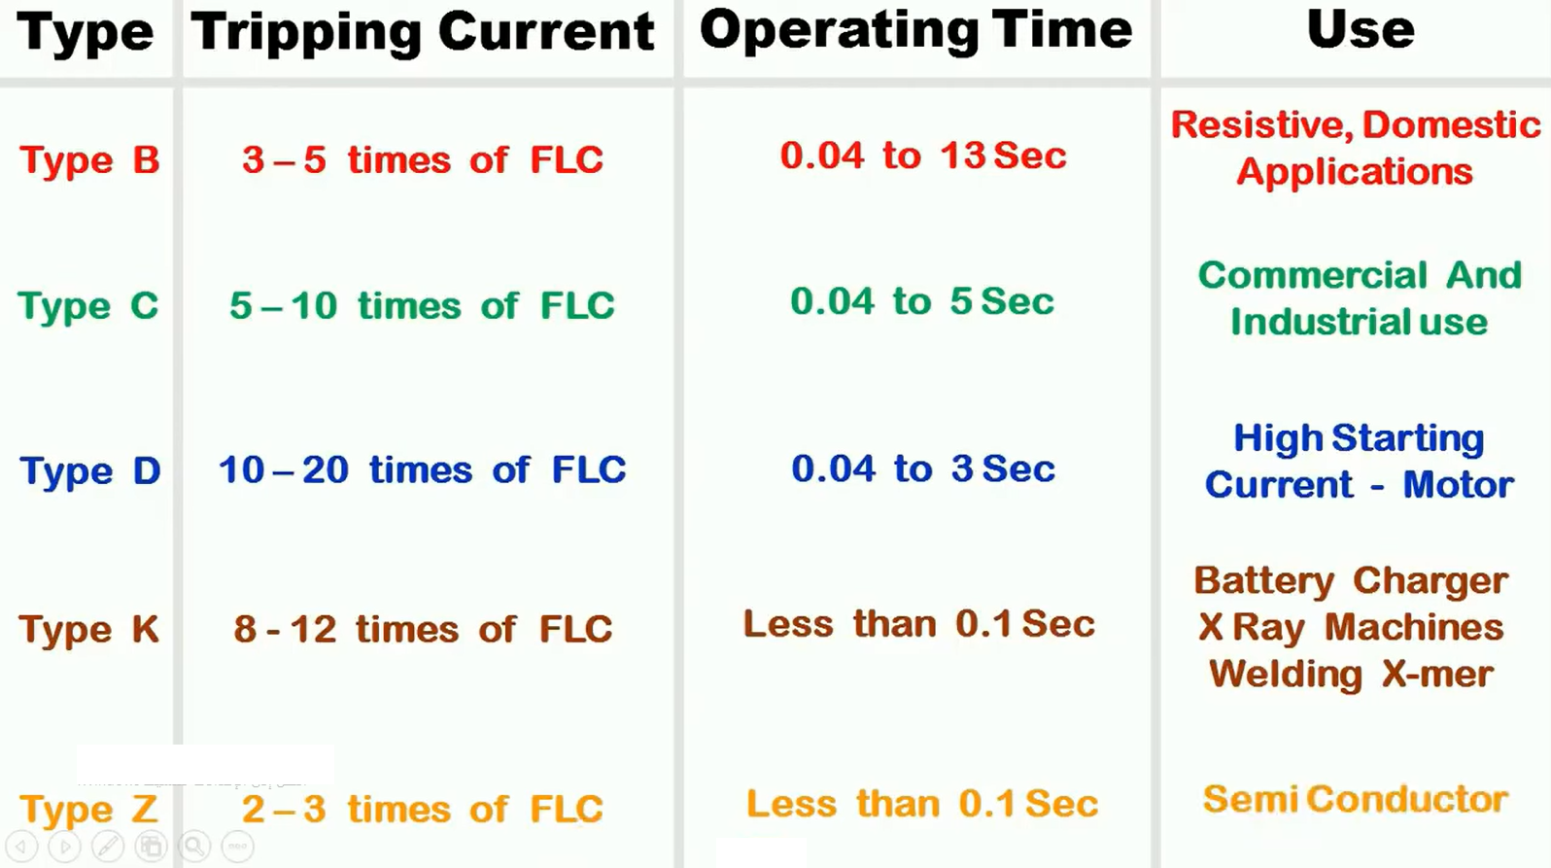
Eng. Asma’ shara’b PTUK

Slide 37
Eng. Asma’ shara’b PTUK

Slide 38
Eng. Asma’ shara’b PTUK

Slide 39
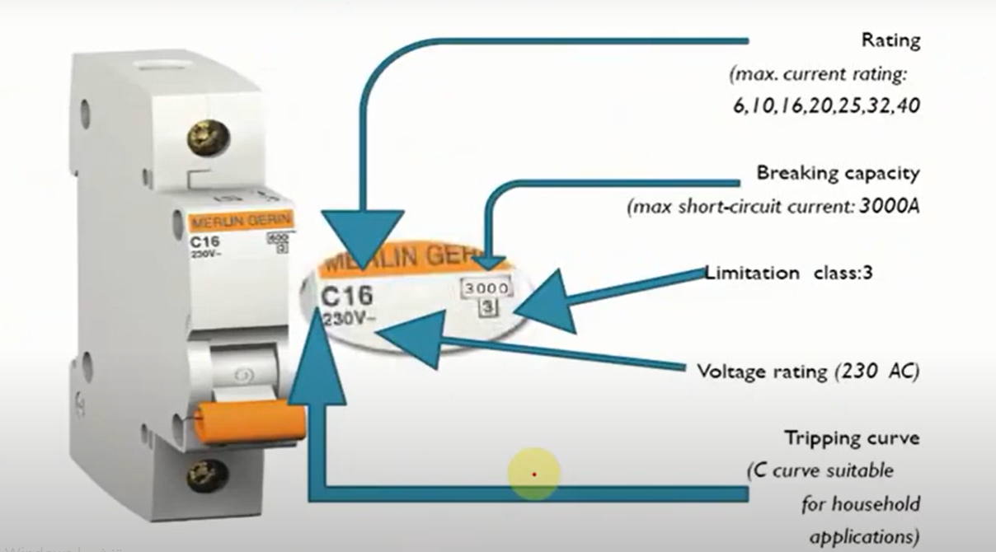
Eng. Asma’ shara’b PTUK

Slide 40
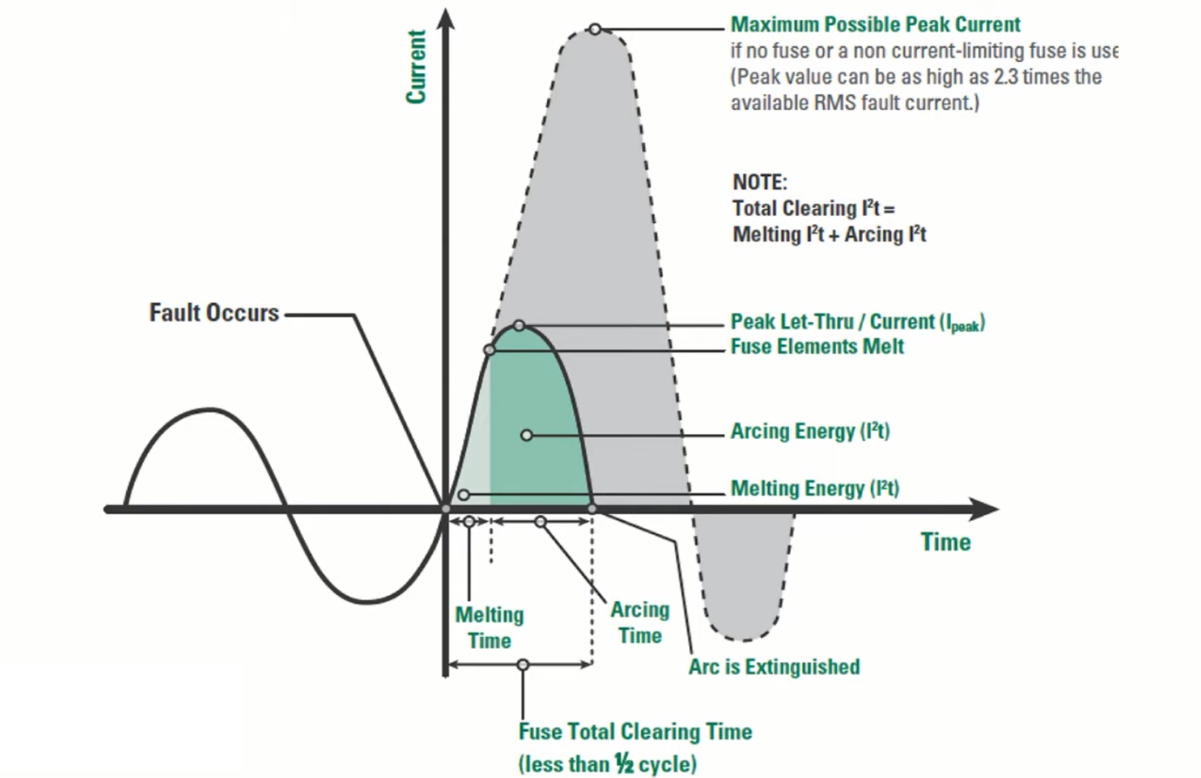
Eng. Asma’ shara’b PTUK

Slide 41
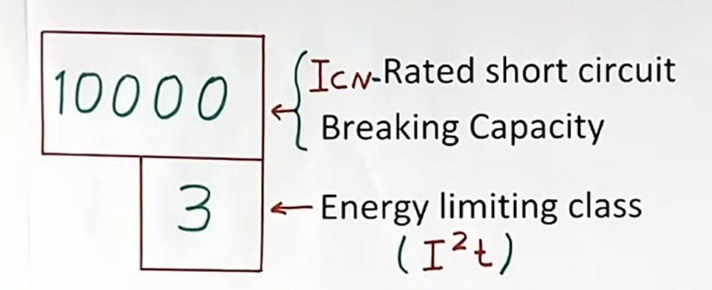
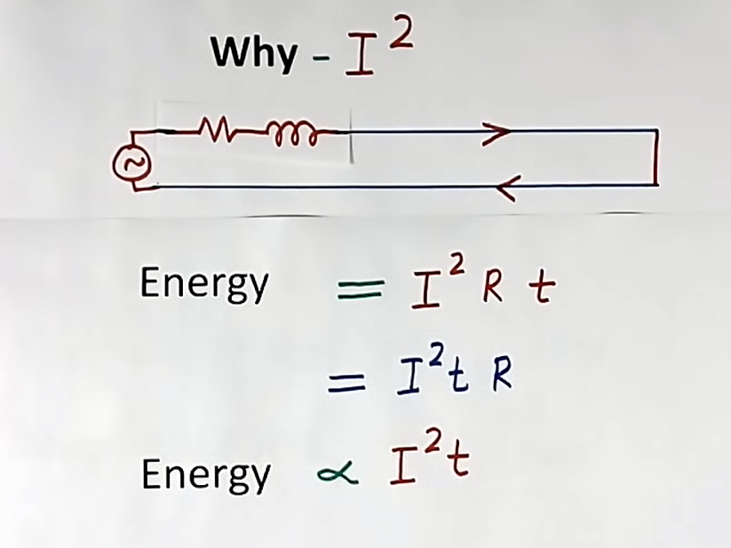
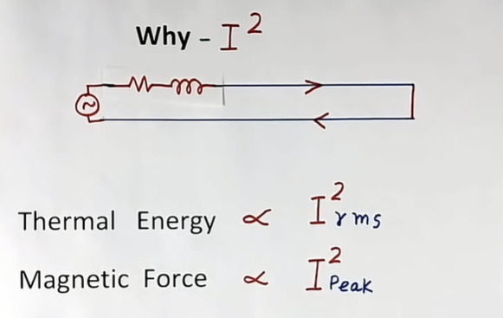
Eng. Asma’ shara’b PTUK

Slide 42
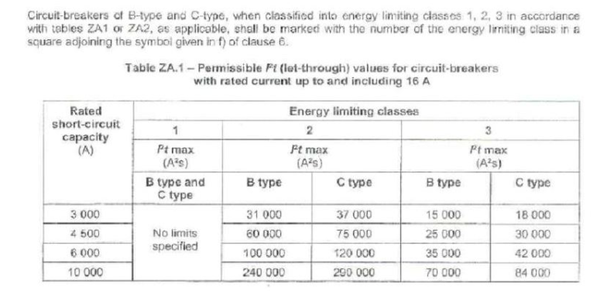
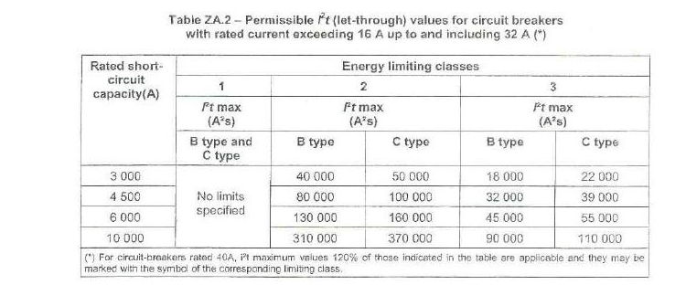
Eng. Asma’ shara’b PTUK

Slide 43
Eng. Asma’ shara’b PTUK

Slide 44
Eng. Asma’ shara’b PTUK

Slide 45
Eng. Asma’ shara’b PTUK

Slide 46
Eng. Asma’ shara’b PTUK

Slide 47
Eng. Asma’ shara’b PTUK

Slide 48
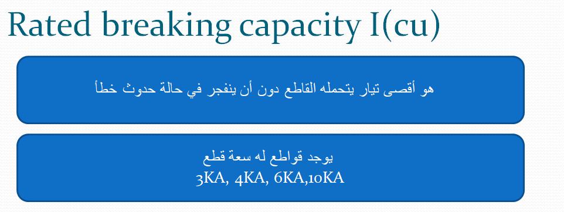
Eng. Asma’ shara’b PTUK

Slide 49
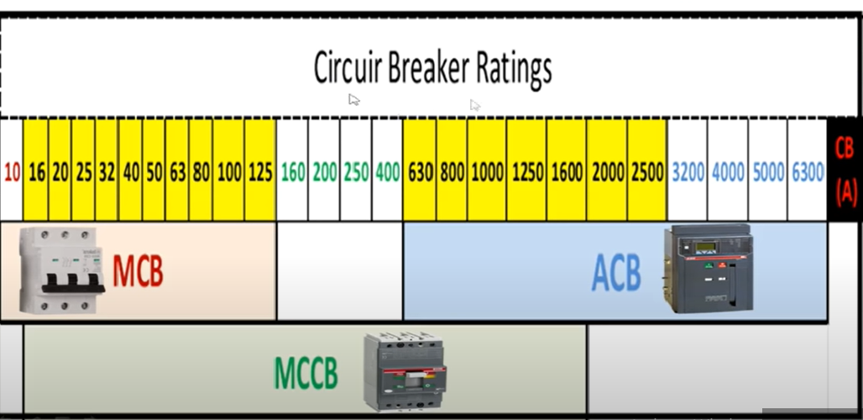
Eng. Asma’ shara’b PTUK

Slide 50
Eng. Asma’ shara’b PTUK

Slide 51
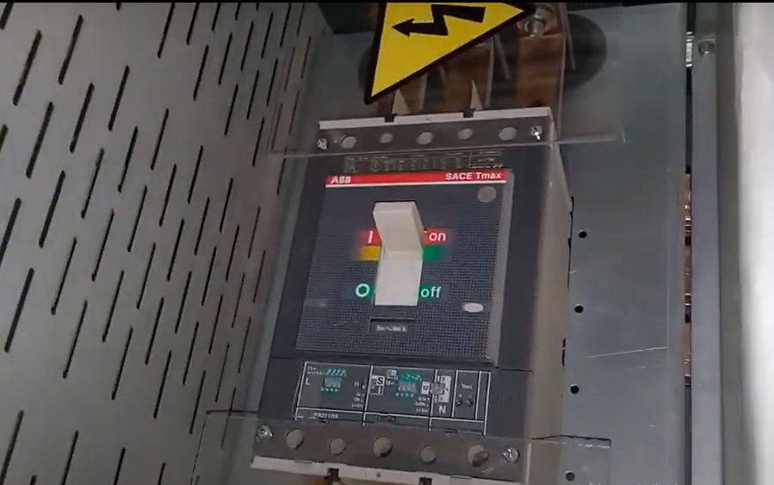
Eng. Asma’ shara’b PTUK

Slide 52
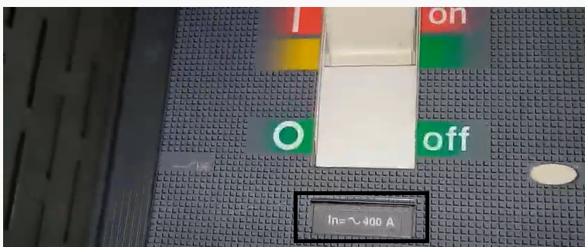
Rated current =400A
Eng. Asma’ shara’b PTUK

Slide 53
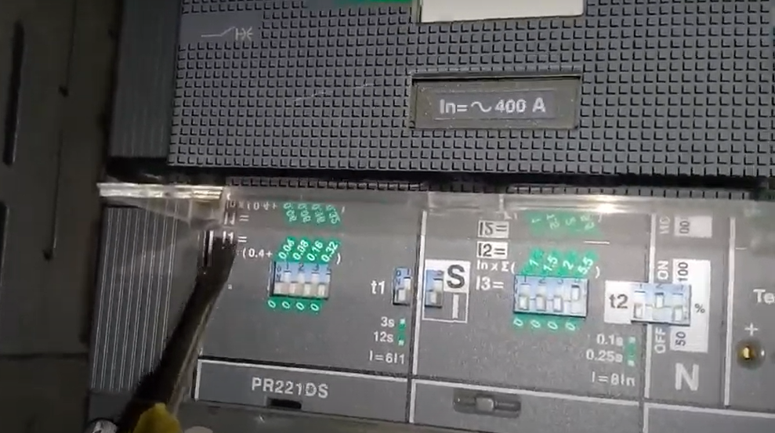
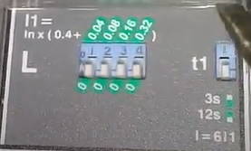
Over load current calibration
I1=400*(0.4+0)=160 A
Eng. Asma’ shara’b PTUK

Slide 54
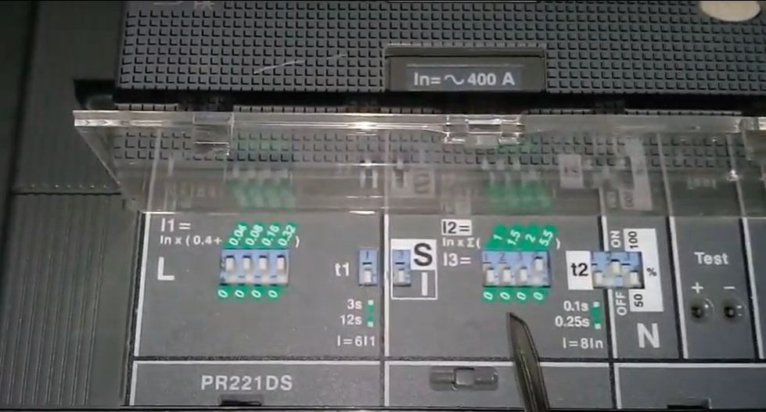
Short circuit current calibration
I2=400*∑(0+0+0+5.5)=2200A
Eng. Asma’ shara’b PTUK

Slide 55
Eng. Asma’ shara’b PTUK

Slide 56
Eng. Asma’ shara’b PTUK

Slide 57
Eng. Asma’ shara’b PTUK

Slide 58
Eng. Asma’ shara’b PTUK

Slide 59
Eng. Asma’ shara’b PTUK

Slide 60
Eng. Asma’ shara’b PTUK

Slide 61
Eng. Asma’ shara’b PTUK

Slide 62
Eng. Asma’ shara’b PTUK

Slide 63
Eng. Asma’ shara’b PTUK

Slide 64
Eng. Asma’ shara’b PTUK

Slide 65
Eng. Asma’ shara’b PTUK

